Slide 1
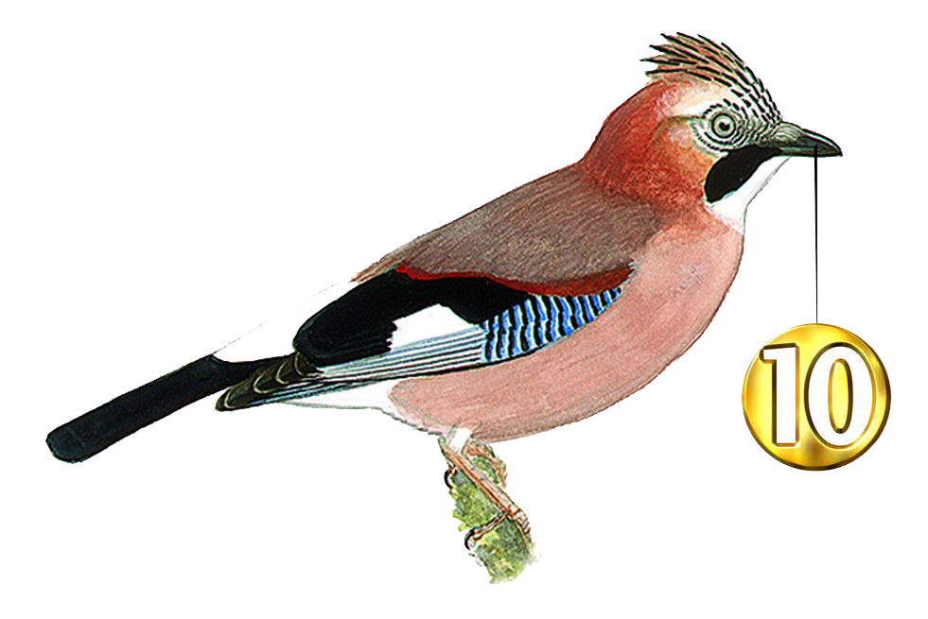
Anticorps anti-CarP
(carbamylated Protein)
GEAI 2018
Pr Thierry VINCENT
Département d’Immunologie
CHU de Montpellier

Slide 2
Polyarthrite rhumatoïde
Anti-ACPA/CCP + FR
➔ nouveaux critères de classification ACR-EULAR 2010
➔ # 30% des patients CCP- et FR-
➔ nécessité d’identifier de nouveaux biomarqueurs
➔ Aide au diagnostic
➔ Diagnostic précoce
➔ Aide au pronostic
➔ Traitement adapté
2011: Ac anti-CarP

Slide 3
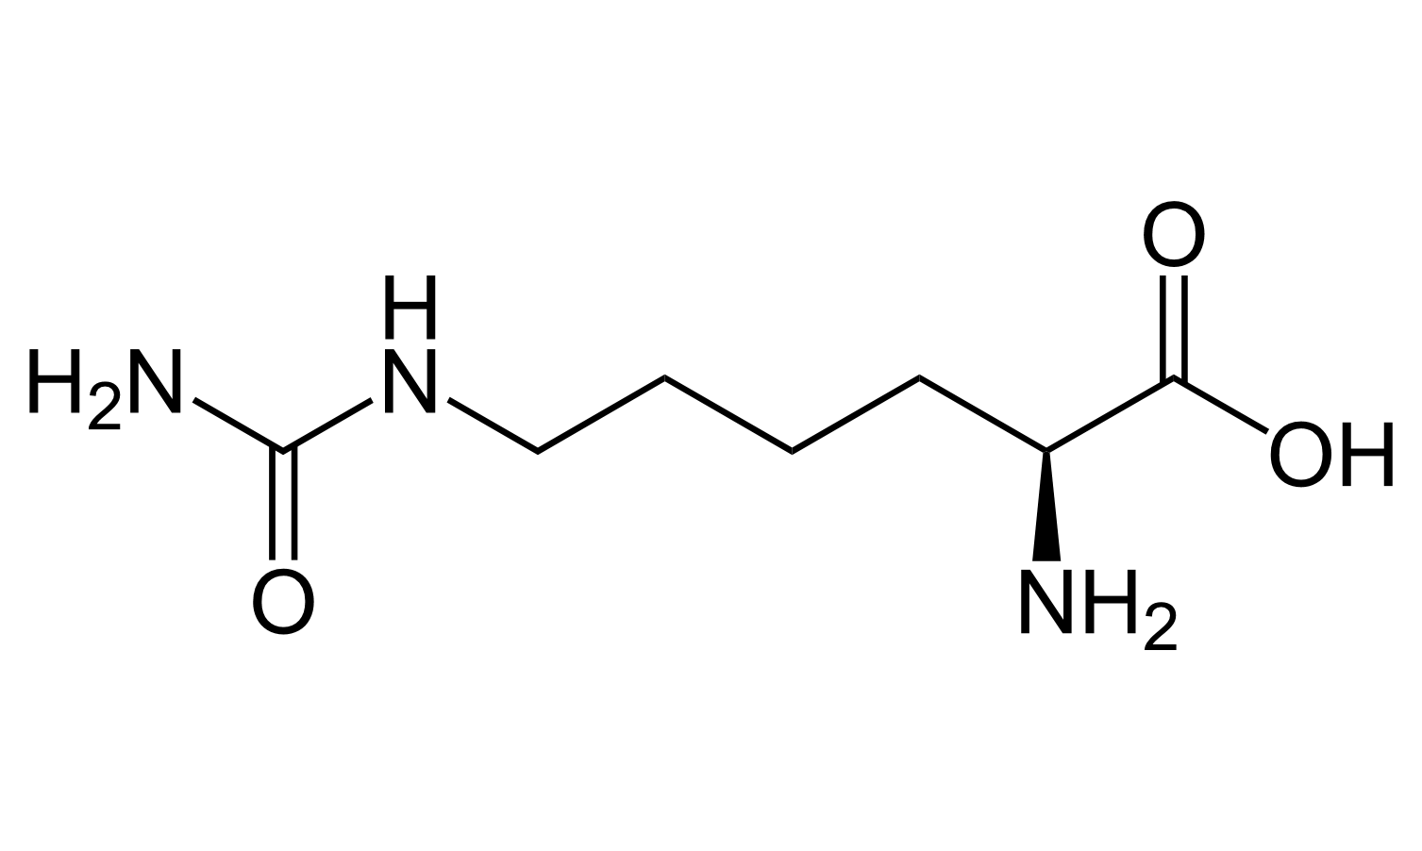
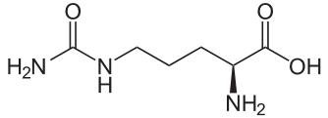
Carbamylation
modification post-traductionnelle des protéines induisant la transformation de résidus lysine en homocitrulline
Homocitrulline
Citrulline
 par l’inflammation
plusieurs protéines carbamylées retrouvées dans l’articulation des patients atteints de PR: albumine, α1 anti-trypsine, fibrinogène…
Notes:
Citrullination or deimination is the conversion of the amino acid arginine in a protein into the amino acid citrulline

Slide 4
Détection des Ac anti-CarP
Par ELISA
➔ sérum de veau fœtal carbamylé : Car-SVF
➔ Protéines carbamylées : Car-fibrinogène, Car-vimentine, Car-albumine
Réactions croisées anti-ACPA / anti-CarP possibles mais rares
Aucun kit commercial disponible pour un usage diagnostique
Notes:
Pour certains cross réactivité ++: Reed E, Arthritis Res Ther 2016; 18(1):96

Slide 5
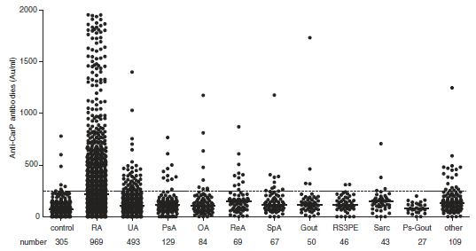
2086 early arthritis patients
Anti-CarP: Se = 44%
Sp = 89%
Anti-CCP: Se = 54%
Sp = 96%
FR IgM: Se = 59%
Sp = 91%
Notes:
OA Inflammatory osteoarthritis, PsA Psoriatic arthritis, Ps-Gout Pseudogout, RA Rheumatoid arthritis, ReA Reactive arthritis (bacterial and viral), RS3PE Remitting seronegative symmetrical synovitis with pitting edema, Sarc Sarcoidosis, SpA Spondylarthropathy with peripheral arthritis, UA Undifferentiated arthritis

Slide 6
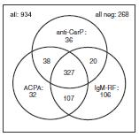
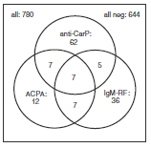
Le plus souvent associées aux anti-CCP et/ou au FR
PR
Autres arthrites
Ne permet pas de différencier une PR séronégative d’une autre arthrite !
Notes:
11% des autres arthrites sont CarP + (9 à 16% des LES et 30% des SS !)
seulement 12% des PR séro- sont CarP+
ne permet pas de distinguer une PR séro- d’une autre arthrite !
un autre papier montre que de rajouter les anti-CarP aux anti-CCP et FR n’améliore pas l’AUC (on gagne à peine en Se et on perd en Sp)

Slide 7
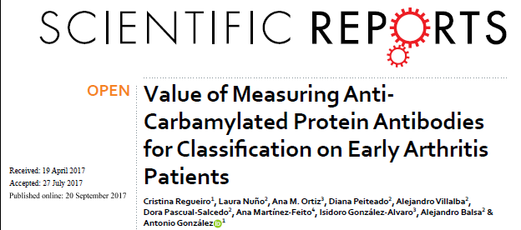
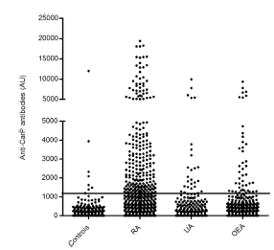
1062 patients avec arthrite récente
➔ Spécificité : 87%
Sensibilité : toutes PR confondues = 41,9%
PR ACPA négatives = 17,5%
PR ACPA et FR négatives = 9,4%
Notes:
RA, undifferentiated arthritis (UA) and other EA (OEA).

Slide 8
Valeur diagnostique des Ac anti-CarP dans la polyarthrite rhumatoïde
Sensibilité : 42 % (95 % IC, 38 à 45 %)
Spécificité : 96 % (95 % IC, 95 à 97 %)
RV+ : 10,2
RV- : 0,61
Bonne spécificité
Intérêt diagnostique limité par manque de sensibilité

Slide 9
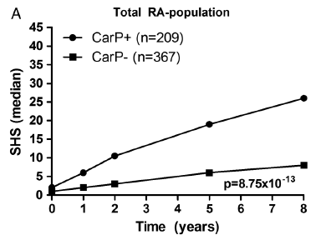
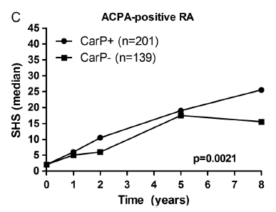
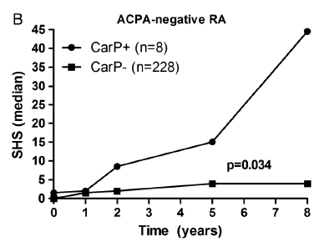
➔ PR agressives et érosives
(Sharp–van der Heijde scoring (SHS): score de lésions radiographiques)
Ajeganova S, et al. Ann Rheum Dis 2017;76:112-118
Notes:
De même les LES avec anti-CarP présentent souvent des érosions et les Gougerot sont plus sévères.

Slide 10
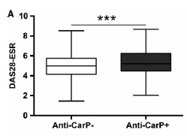
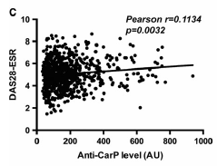
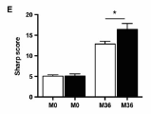
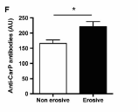
➔ PR actives
➔ PR érosives

Slide 11
Conclusion
Bonne spécificité:
➔ 89-96%
Intérêt diagnostique:
➔ limité car manque de sensibilité : # 40%
➔ Le plus souvent associés aux anti-ACPA
PR CCP- FR- : # 10% ≈ prévalence autres CTD !
➔ Peu ou pas de valeur ajoutée / ACPA + FR
Intérêt pronostique:
➔ PR agressives et érosives (avec ou sans anti-CCP)
➔ Traitement adapté
Notes:
Verheul MK, Artritis Rheum, 2018: triple positivité FR + ACPA + CarP: Sp 98-100% et Se 11-39% : intérêt pour un diagnostic très précoce des individus à risque ??
10% de 30% ➔ seuls 3% des patients PR sont CCP et FR- / CarP+ (10% de 30%)
Nakabo S; J Rheumatol 2017;44(9):1384 : prévalence des anti-CarP dans les PR CCP- comparable à celle retrouvée dans certaines connectivites ➔ ne permet pas de différencier PR sero- et CTD.

